Slide 1
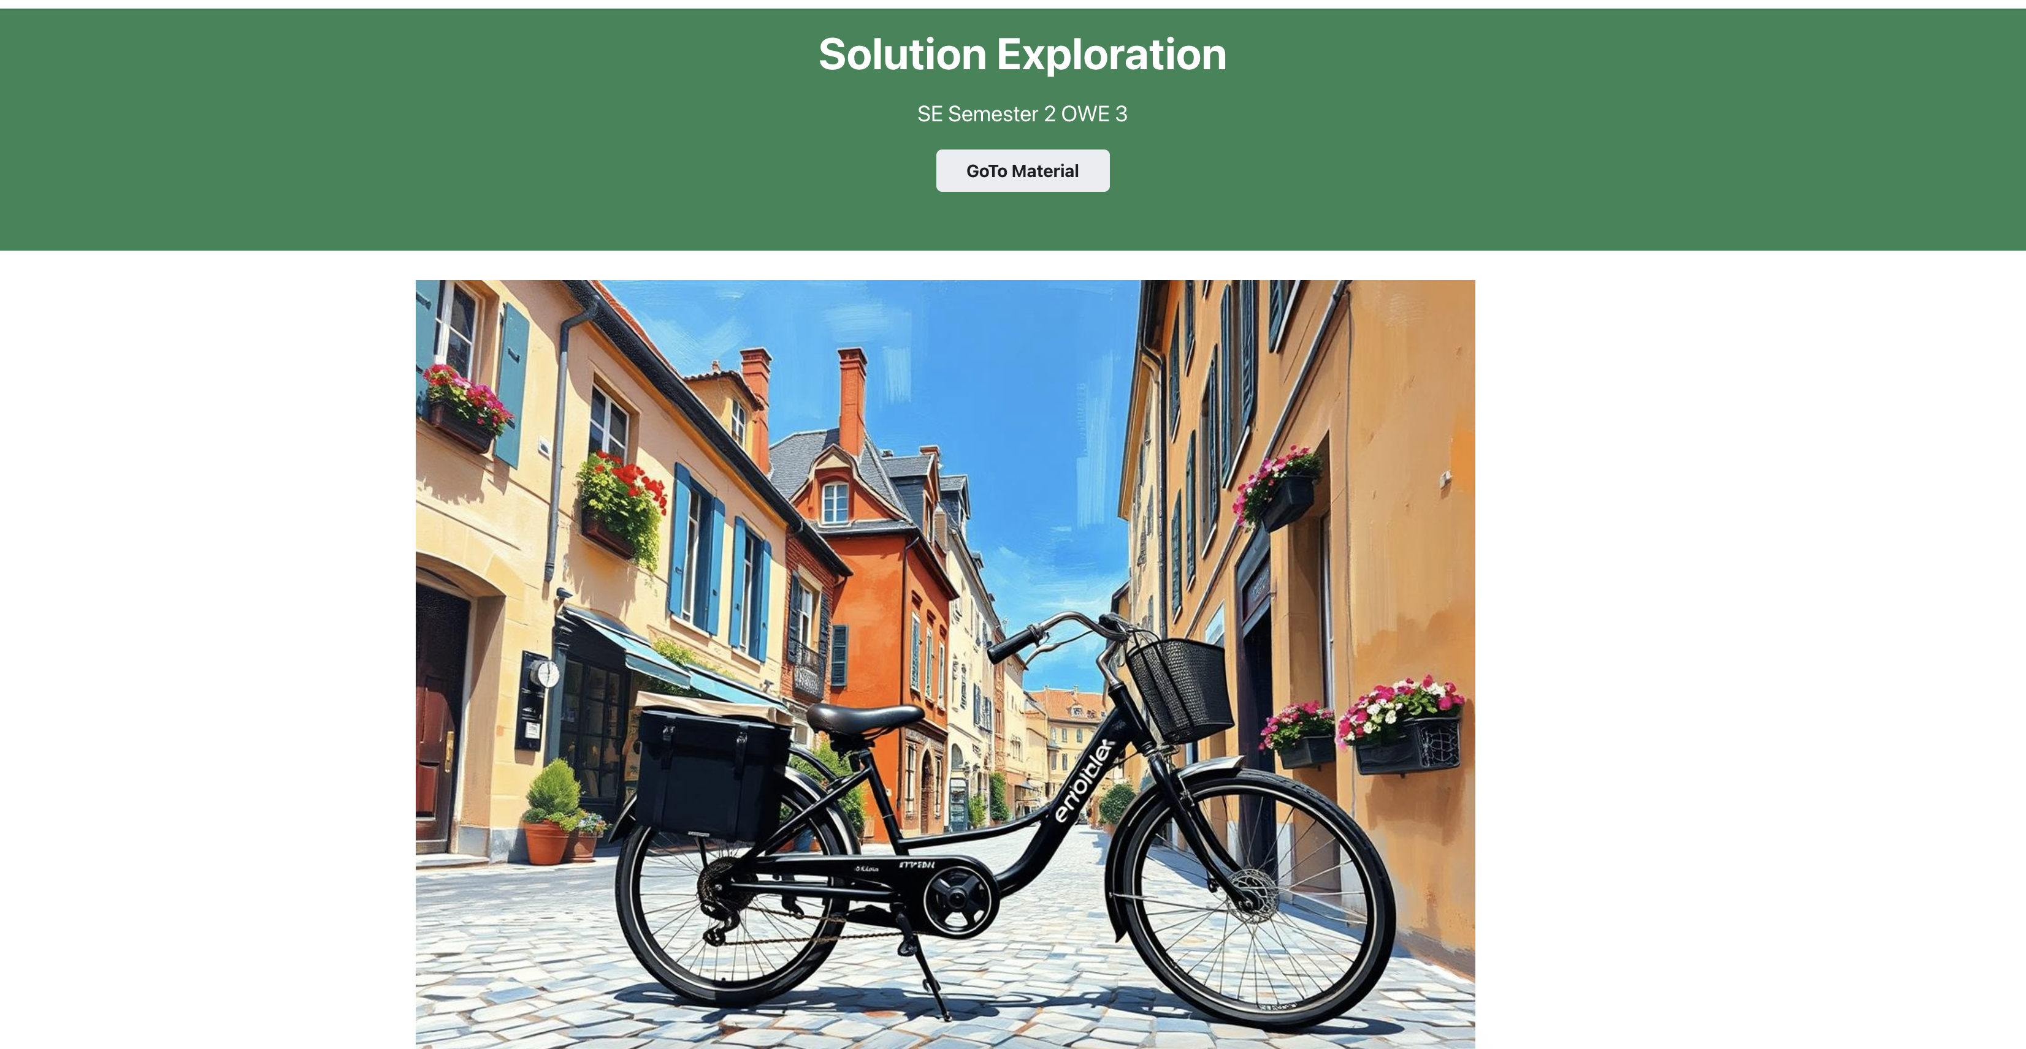

Slide 2
“Maak een zelfstandig leesbaar software guidebook voor een reisapplicatie voorzien van C4 diagrammen, design patterns en ADRs ondersteunt met walking skeleton.”
Authentieke leertaak

Slide 3
Course 3 = casusopdracht
Werken in twee- of drietallen
Alle essentiële onderdelen van het Software Guidebook worden eerst individueel gemaakt, daarna samengevoegd
Voor veel onderdelen is eerst instructie/les/oefening nodig
Niet alleen ontwerpen en documenteren maar ook onderbouwen en bewijzen met prototypes.

Slide 4
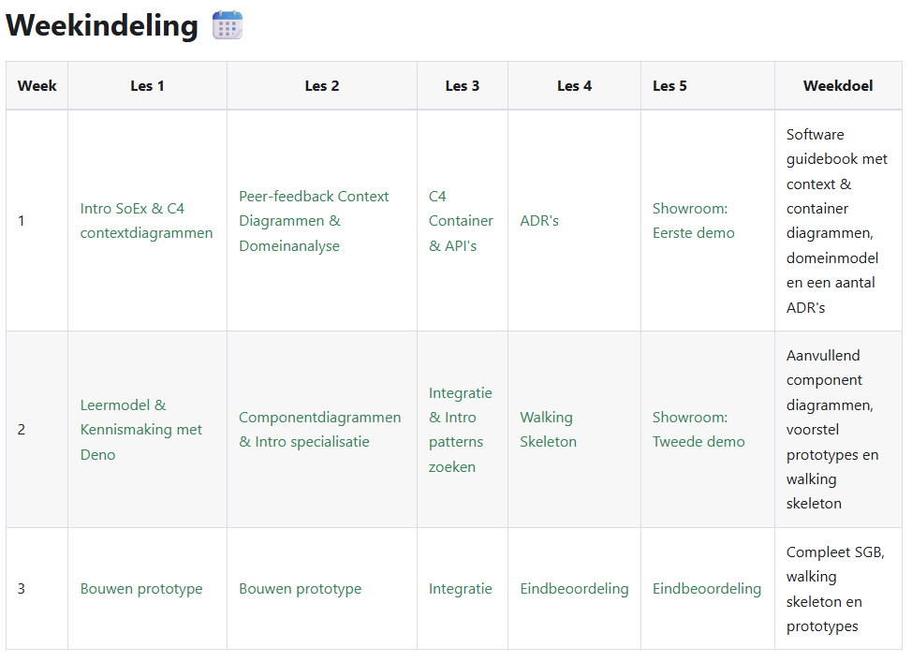
cursusplanning
Nieuw
Nieuw
Nieuw
Nieuw
Nieuw
Nieuw
Nieuw
Nieuw

Slide 5
Wat gebeurt waar?
Buiten de klas
In de klas
Artikelen lezen, filmpjes kijken soms gevolgd door een zelftoets
Geïsoleerd oefenen (part-task practice in termen van 4C/ID)
Primair: individueel werken aan de casus, secundair: samenwerken
Voorbeelden gebruiken voor kwaliteitsbesef
Primair: samenwerken aan de casus, secundair: individueel
Les JIT-instructie op herhalende aspecten
Retrieval Practice: Mentimeter
Demo
De klas wordt opgedeeld combinaties van 2 groepjes die hun eindresultaat aan de docent(en) en een parallelgroepje presenteren. De presentatie duurt maximaal 10 minuten, daarna is er 10 minuten tijd voor vragen aan/van de docenten en een parallelgroepje.

Slide 6
Casus: Triptop
Een applicatie waarmee een vakantietrip gepland kan worden. Een vakantietrip bestaat uit verschillende bouwstenen die aan elkaar gekoppeld kunnen worden en die samen een trip vormen waarbij de route langs alle bouwstenen bepaald moet kunnen worden.
Mogelijke bouwstenen zijn
Overnachting
Vervoer tussen overnachtingen
Heen en terugreis
Autohuur
Excursies / activiteiten
Eten en drinken
De bouwstenen kunnen verschillende toestanden hebben:
Gepland
Geregeld
Betaald
Niet uitvoerbaar
Uitgevoerd
Elke instantie van een bouwsteen kan een verschillende externe service nodig hebben. Voorbeeld:
Overnachtingen: de ene wordt via booking geregeld, de andere is in eigen beheer
Vervoer tussen de ene twee overnachtingen gaat met de auto (via google maps routeplannen), de andere gaat via de boot (via een veerdienst).

Slide 7
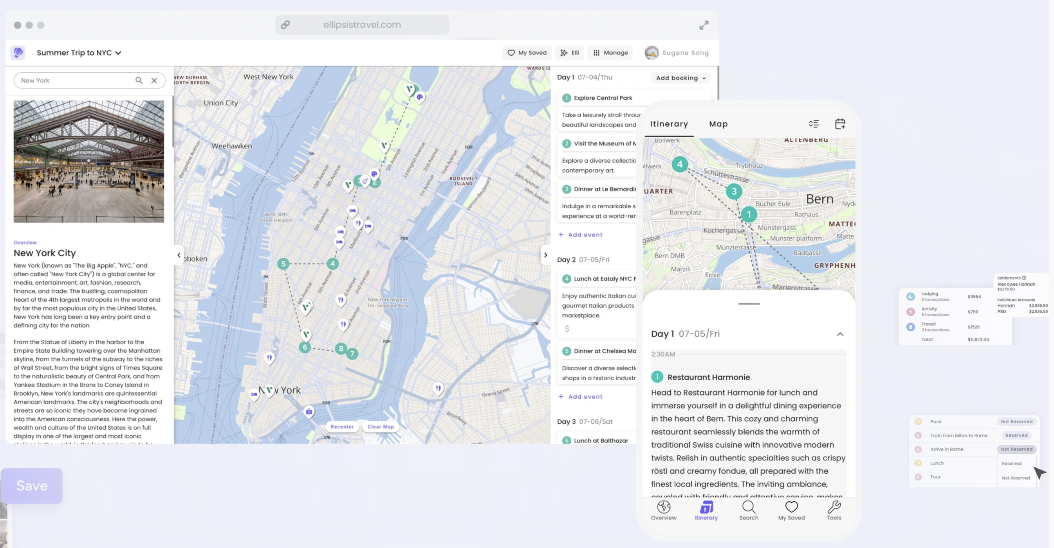
Voorbeeld: Ellipsis travel (https://www.ellipsistravel.com/)
Authenticatie op basis van een identityprovider.
Reisdagen bestaande uit diverse bouwstenen. Data komt van diverse externe API’s zoals Google, Booking, Tripadvisor, NS, KLM, etc.
Eenvoudig kostenoverzicht.
Elke bouwsteen is individueel reserveer- en betaalbaar.
Reiziger plant reis met als uitgangspunt een kaart.

Slide 8
Actief Werken met externe services (API)
LeafLet
voor het tonen van locaties op een kaart in de browser
Open Route Service
voor het bepalen van routes tussen verschillende plaatsen
Stripe
voor het betalen van de reis

Slide 9
Ontwerpvragen
Er zullen onderbouwde keuzes gemaakt moeten worden…
Veronderstelt alternatieven!
Studenten kiezen binnen de groep een specialisatie waarvan ze per persoon minimaal een ontwerpvraag uitwerken wat zichtbaar wordt in:
C4 diagrammen plus toelichting
ADR's
Keuze voor een prototype van design patterns

Slide 10
Software guidebook - partieel compleet
Gegeven
Zelf maken
Introduction
Functional Overview:
Domain stories
Quality Attributes
Constraints
Principes
Domain model / Begrippenlijst
Wireframes
C4:
Context
Containers
Components
Code (Class-/Sequencediagrams)
ADRs
Deployment, Support & Operation

Slide 11
Toetsing
Het beroepsproduct bestaat uit 2 onderdelen:
Een software guidebook, walking skeleton en prototypes
Een persoonlijk analyse formulier
Daarnaast is er de kennistoets Professional Skills SOLEX

Slide 12
leeruitkomsten
Kwaliteit van verslaglegging
LUK 1: Je legt ontwerpbeslissingen duidelijk vast voor andere softwareprofessionals, op basis van de schetsen en het onderzoek in een uitgewerkt software guidebook met ADR's, C4- en UML-diagrammen.
Show & Tell (op vrijdag en tijdens de les)
LUK-3: Je onderzoekt verschillende implementatiemogelijkheden van een nieuw software systeem op basis van functionele, niet-functionele eisen en ontwerpprincipes, aan de hand van ontwerpschetsen in het C4-model.
LUK-4: Je onderzoekt op basis van een niet-functionele eis in hoeverre je een gekozen ontwerpprincipe of -patroon bruikbaar kunt toepassen om die eis te realiseren, aan de hand van een UML-ontwerpschets en een prototype.
Skills
LUK 2: Je past de theorie toe rondom besluitvorming, assertiviteit en argumenteren toe in het kader van samenwerken met teamgenoten, opdrachtgevers en domeindeskundigen
LUK-5: Je past de theorie van RUP, prototyping, rollen en plan van aanpak toe in de context van het aankomende project.
LUK-6: Je past gesprekstechnieken toe in het kader van collaborative modeling met domeindeskundigen
LUK-7: Je analyseert je eigen sterke en zwakke eigenschappen (soft én hardskills) in het kader van dit semester, en formuleer daarbij passende ontwikkelpunten voor het project

